Slide 1


Data augmentation using learned transformations
for one-shot medical image segmentation
汇报人：王秋里

Slide 2
01
背景和介绍
目录
02
Spatial and appearance transform
03
相关工作

Slide 3
背景和介绍

Slide 4
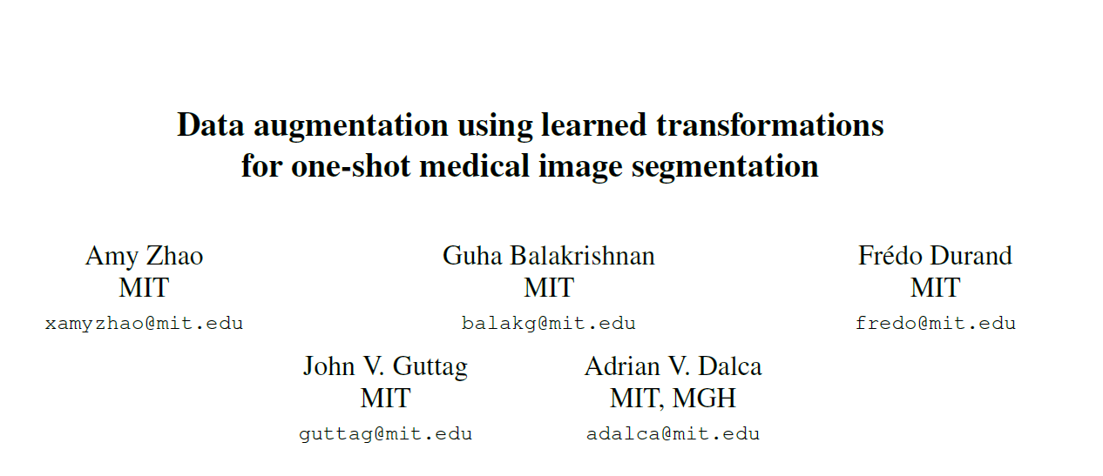
背景和介绍
为什么？

Slide 5
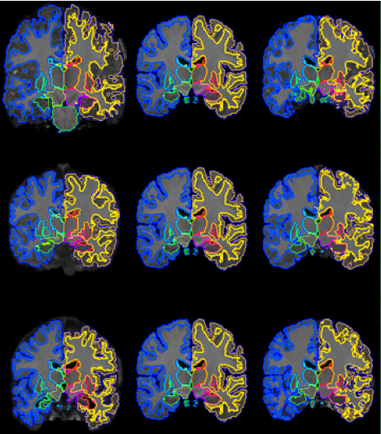
背景和介绍
Why One-Shot?
1.现有的有监督学习方法已经获得了很好的效果（U-Net等等），但是监督学习方法依赖有标注的数据集。
2.对医疗数据的标注需要耗费大量时间，且标注工作有较高的专业要求。
3.临床数据大多没有人工标注。

Slide 6
背景和介绍
Why One-Shot?
关键词：
One-shot
Spatial and appearance transform
Data augmentation
Medical image segmentation

Slide 7
Spatial and appearance transform

Slide 8
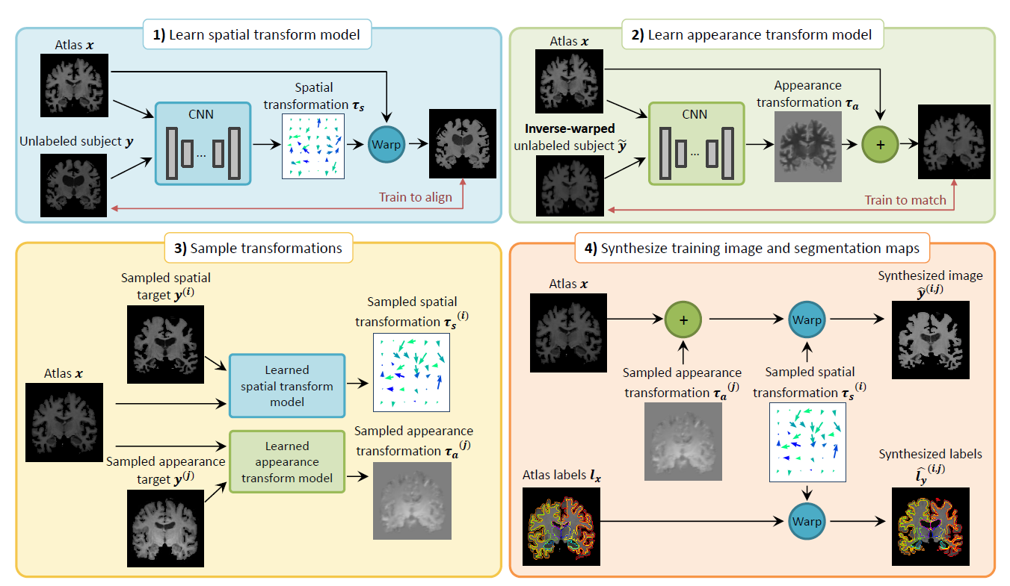
Spatial and appearance transform

Slide 9
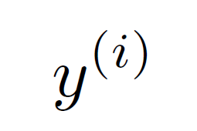
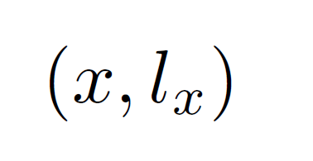
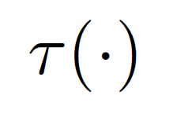
Spatial and appearance transform
A set of biomedical image volumes
A labeled reference volume
Transformation

Slide 10
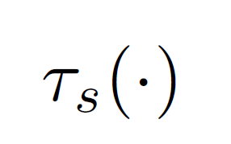
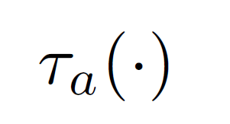
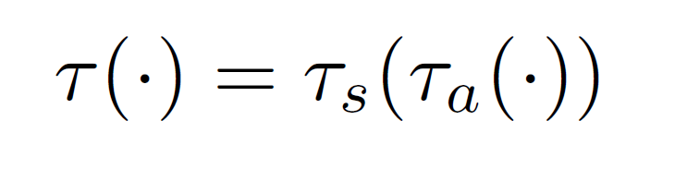
Spatial and appearance transform
Transformation
Spatial transformation
Appearance transformation

Slide 11
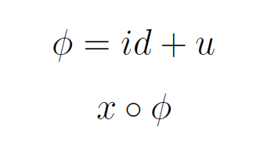
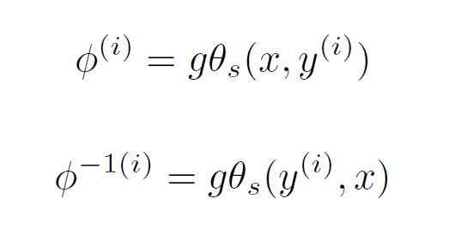
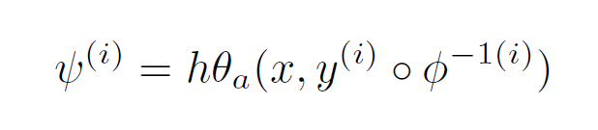
Spatial and appearance transform
Deformation function
gθs is a parametric function
hθs is also a parametric function

Slide 12
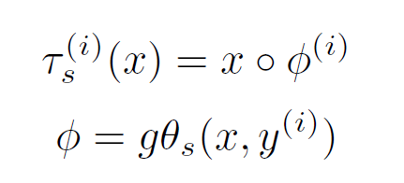
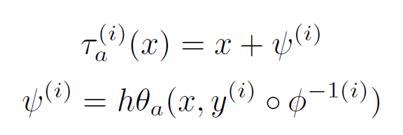
Spatial and appearance transform

Slide 13
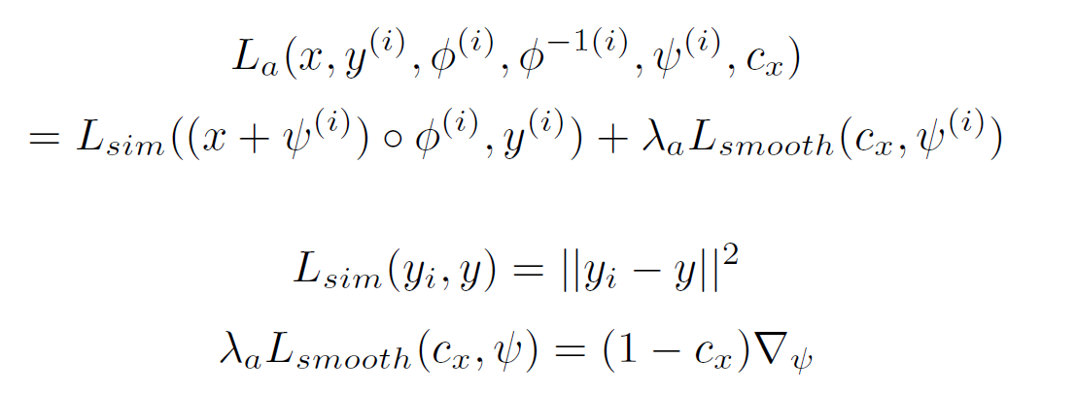
Spatial and appearance transform
Loss
Mean squared error
Smoothness regularization function

Slide 14
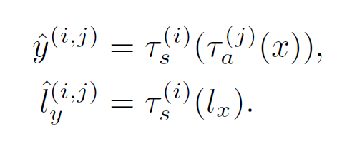
Spatial and appearance transform

Slide 15
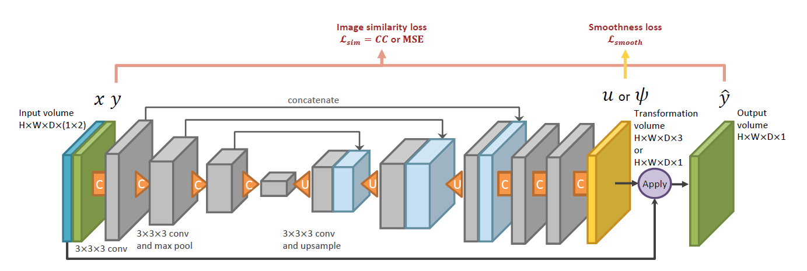
Spatial and appearance transform

Slide 16
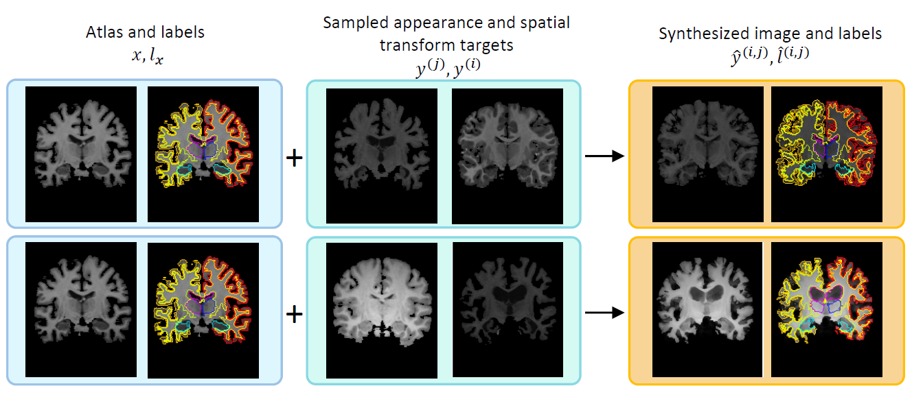
Spatial and appearance transform

Slide 17
相关工作

Slide 18
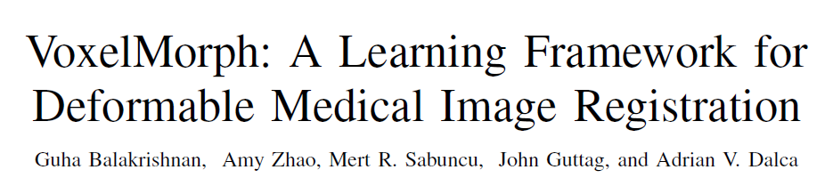
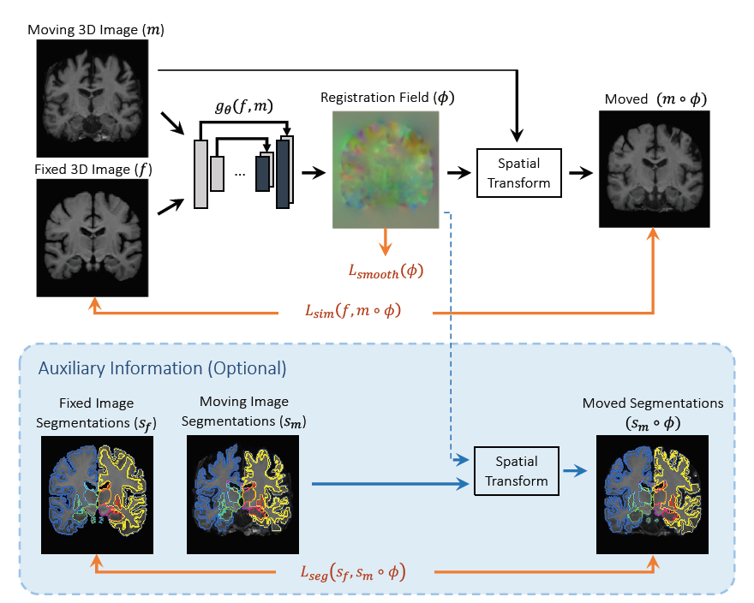
相关工作
论文

Slide 19

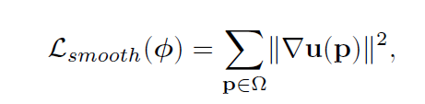
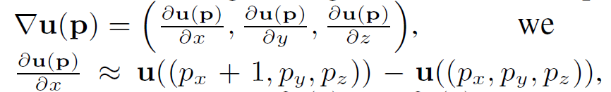
相关工作

Slide 20
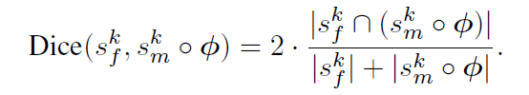
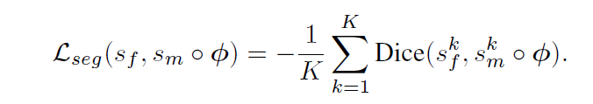
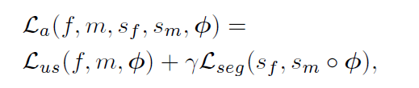
相关工作

Slide 21
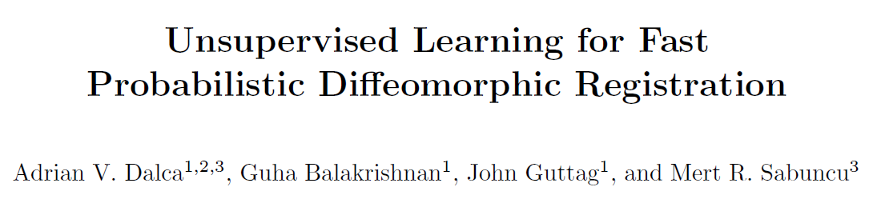
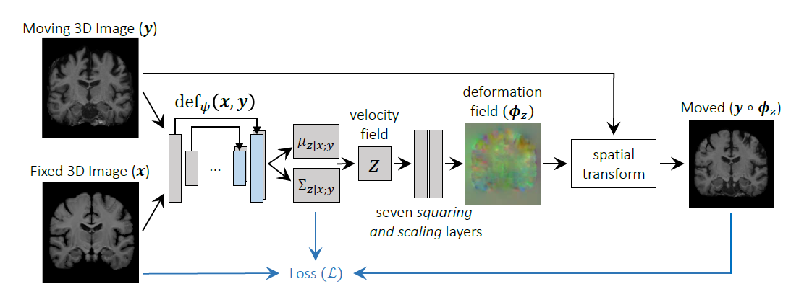
相关工作
论文

Slide 22
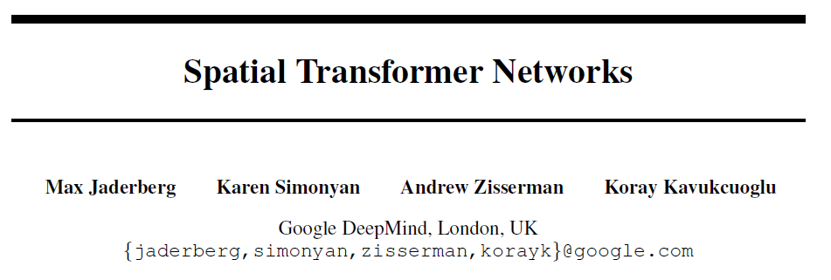
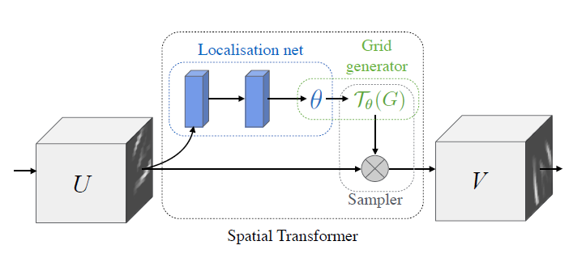
相关工作
论文

Slide 23
相关工作
论文
CVPR 2019
MICCAI 2018
MICCAI 2018
Advances in neural information processing systems. 2015.

Slide 24
THANKS

